Slide 1

Концепция маркетинга

Slide 2


Термин «маркетинг» (от англ. “market”) обозначает рыночную деятельность. Появился в литературе США на рубеже 19-20вв.

Slide 3
МАРКЕТИНГ
Комплекс действий, связанных с рынком
«Управленческая концепция» (Ф.Котлер)
Методология
Комплексная стратегия в отношении потребителя, товара, рынка, конкурентов
«Взгляд на всю сферу экономики» (т.е. образ мышления П.Друкер)

Slide 4


Концепция маркетинга направлена на разработку и продвижение продукции к потребителю, создание благоприятных условий для продвижения товаров.

Slide 5
Маркетинг – одна из систем управления и организации деятельности по разработке, производству и сбыту товаров (услуг) с целью получения прибыли через удовлетворение потребителя на основе учета комплексных процессов, происходящих на рынке.
Маркетинг – рыночная философия, стратегия, тактика мышления и действий всех субъектов рыночных отношений.

Slide 6

Идея человеческих нужд:
Нужда определяется как ощущение человеком нехватки чего-либо.
Нужда, принявшая специфическую форму, в зависимости от уровня культуры и особенностей личности человека определяет потребность.

Slide 7
Товары - это продукция в виде физических объектов, услуги или идеи, предложенная рынку для продажи или обмена.
Основными составляющими товара являются:
Набор физических и потребительских свойств
Сопутствующие товары
Марочное название
Качественная упаковка
Сопутствующие услуги
Гарантия

Slide 8
Рынок - сфера потенциальных обменов, совершаемых в соответствии с объективно обусловленными законами развития общества.
Рынок – совокупность существующих или потенциальных покупателей, объединенных либо географическим положением, либо потребностями, породившими соответствующий спрос.

Slide 9
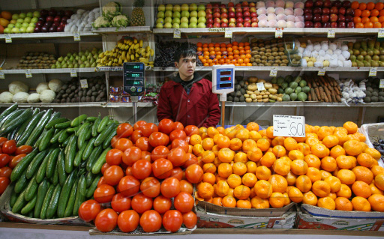
Основные виды рынка:
потребительский рынок;
рынок производителей;
посреднический рынок;
рынок государственных учреждений;
международный рынок.

Slide 10
Потребительский рынок (или рынок товаров народного потребления) определяют отдельные лица, которые приобретают товары и услуги для личного потребления.
Рынок производителей (рынок товаров производственного назначения) составляют организации и предприятия, приобретающие товары и услуги для дальнейшего их использования в процессе производства.
Посреднический рынок - это предприятия, организации и физические лица, приобретающие товары и услуги для дальнейшей перепродажи их с целью получения определенной прибыли.

Slide 11
Рынок государственных учреждений составляют государственные организации, которые приобретают товары и услуги для осуществления своих функций.
Международный рынок состоит из всех покупателей товаров и услуг, находящихся за пределами данного государства, включая отдельных физических лиц, производителей, промежуточных продавцов и государственные учреждения.

Slide 12
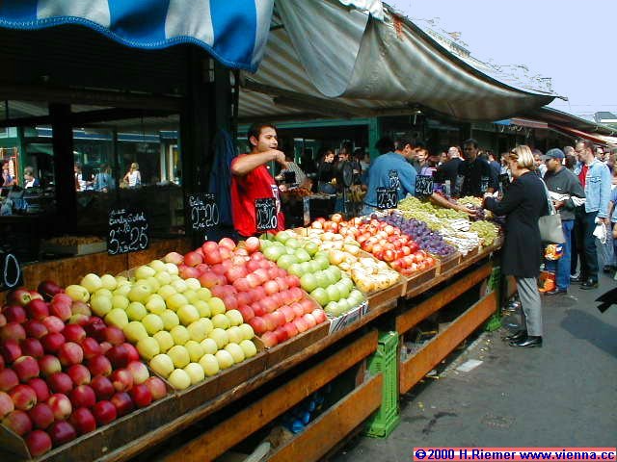
Исходя из географического положения, можно выделить:
мировой рынок - рынок, включающий страны всего мира;
региональный рынок - рынок, охватывающий всю территорию данного государства;
местный рынок – рынок, включающий один или несколько районов страны.

Slide 13
Различают:
Рынок продавца, на котором свои условия диктует продавец (существует, когда спрос больше имеющегося предложения)
Рынок покупателя, на котором свои условия диктует покупатель (продавец вынужден прилагать дополнительные усилия на реализацию товара)

Slide 14
Параметры, характеризующие рынок:
Месторасположение
Размер
Емкость
Емкость рынка определяется как объем товара (в стоимостном выражении или в физических единицах), который может быть реализован на данном рынке обычно за год.

Slide 15
Наряду с емкостью рынка часто рассматривают так называемый рыночный потенциал, а также позиции отдельных фирм на рынке.
Рыночный потенциал
Емкость рынка
Рыночное позиционирование

Slide 16

ФИРМА
Информация о потребителях
Определение реальных нужд и потребностей потребителя
ПОТРЕБИТЕЛЬ
Стратегия маркетинга
Разработка и реализация стратегий маркетинга
Оценка результатов реализации маркетинга
Информация о реализации маркетинга
Процесс реализации маркетинга

Slide 17
Социально-этичный маркетинг
Маркетинг
Концепции предпринимательской деятельности
Интенсификация коммерческих усилий
Совершенствование товара
Совершенствование производства
Иерархия концепций предпринимательской деятельности
Время

